Slide 1

A encruzilhada da gestão de pessoas no setor ´público brasileiro: dilemas

Slide 2
Cenário atual
Crescimento vegetativo do gasto com servidores – boa parte com inativos
Trabalhadores pouco motivados
Gestor com poucos instrumentos à mão (cenoura e/ou chicote)
Cenário Atual
Idade média alta e crescendo (efetivos)
Demanda cada vez maior por serviços de qualidade e eficiência.
40 a 50% da força aposenta nos próximos 5 anos
Multiplicidade de vínculos

Slide 3
Encruzilhada Atual
Como produzir mais, com força de trabalho decrescente?
Motivar/engajar - produtividade
Manter ou Reduzir gastos/PIB
Entregar melhores serviços

Slide 4
Por que ele fica desmotivado?
Hipóteses
Tarefas monótonas
Acesso aos altos cargos não está atrelado ao desempenho
Falta de autonomia – cultura da desconfiança
Progressões automáticas (passagem do tempo)
Falta de reconhecimento / desenvolvimento pessoal
Salário fixo

Slide 5
O que o gestor costuma fazer quando o servidor não entrega o desejado?
Aceita o desempenho inferior
Quando o servidor “entrega” algo
Geladeira
Quando não “entrega” nada
Transferência

Slide 6
Acabar com a estabilidade/ outras medidas punitivas resolvem?
Atualmente, estágio probatório não é muito efetivo – percentual mínimo é reprovado.
Aumentar o tempo do estágio probatório não deve impactar muito.
Além disso, já existem instrumentos para demissão do servidor estável, que pouco são utilizados.

Slide 7
Por qual motivo não atua de modo mais firme?
Gestor Efetivo
É difícil responsabilizar – PAD é processo moroso, pode reverter e gerar “inimigo eterno”;
Medo do ”efeito DOU surpresa” - Roda da fortuna.
Servidor que é mal avaliado acaba trocando de avaliador de alguma forma durante o período do estágio probatório;
Gestor Sem Vínculo
Muito custo de energia para um gestor com visão de curto prazo (pode sair do governo amanhã);
Necessidade de entregar resultados rapidamente.

Slide 8
Desafios para aumentar a produtividade?
Departamento de RH ainda está voltado predominantemente para papelada/legislação;
Investimentos em treinamento e desenvolvimento são limitados em épocas de restrição orçamentária;
- Padrão “comando e controle” do modelo burocrático não pode ser mais o paradigma.
  Ex: controle de horário não resolve problema de produtividade na maior parte dos casos – cada pessoa atualmente tem uma central multimídia no bolso.

Slide 9
Desafios para aumentar a produtividade?
- Temos dificuldades na avaliação de desempenho
Ainda não conseguimos medir entrega dos trabalhadores e impacto no resultado do grupo e da instituição
Sem métricas, dificulta implementar:
  Remuneração variável;
  Progressão diferenciada (fast track) e
  Trabalho remoto.

Slide 10
Desafios para aumentar a produtividade?
Digitalização – e-gov está voltada predominantemente para relacionamento cidadão-balcão.
Isso é correto, mas gera mais trabalho e demanda reprimida.
Se não simplificarmos a legislação e processos vai gerar colapso do atendimento / lentidão.

Slide 11
Desafios para aumentar a produtividade?
Com multiplicidade de carreiras, temos dificuldade de melhor aproveitar e movimentar servidores.
Não podemos definir/congelar atribuições no momento de entrada – perspectiva de 30 a 40 anos de carreira

Slide 12
Algumas medidas importantes
Melhorar avaliação de desempenho – indicadores e métricas
Criar incentivos para os melhores profissionais
Alongar as carreiras para que o servidor não chegue ao topo com poucos anos de trabalho.
Remuneração variável
Critérios meritocráticos mínimos para acesso a cargos executivos
Maior investimento/foco no desenvolvimento profissional
Incentivos “intangíveis” (flexibilidade de horário, de localização, prêmios honoríficos, etc.)

Slide 13
Desafios na Reforma Administrativa
Foco e comunicação das medidas está muito mais no custo e penalizações do que nos incentivos positivos. “chicote sim...agora, cenoura talvez...quem sabe depois?”
Medidas são vendidas como ações para acabar com privilégios, que existem, mas são localizados.
Se servidor enxergar as medidas somente como ataque direto, irá bloquear esforços e não veremos resultados palpáveis.
Reforma precisa de ”aliados na máquina”, que só virão com perspectiva de ganhos e valorização para os que produzem.

Slide 14
Como sair do escritório dos anos 50 e ir para o Século XXI?
Simplificar processos e controles administrativos deve ser prioridade.
Automatizar atendimentos, Business Intelligence, Integrar Bancos de Dados.
Reengenharia nos controles e processos.
Não podemos mais nos dar ao luxo de perder tempo com tarefas que não agregam valor.

Slide 15
Como sair do escritório dos anos 50 e ir para o Século XXI?
Precisamos urgente ampliar utilização de ferramentas de produtividade no setor público - Fluxo da Comunicação ainda é muito mais vertical que horizontal.
Trabalho remoto é muito pouco utilizado.
Cultura do chefe controlador? Falta de métricas não ajuda. TR economiza recursos de infraestrutura e aumenta autonomia.

Slide 16
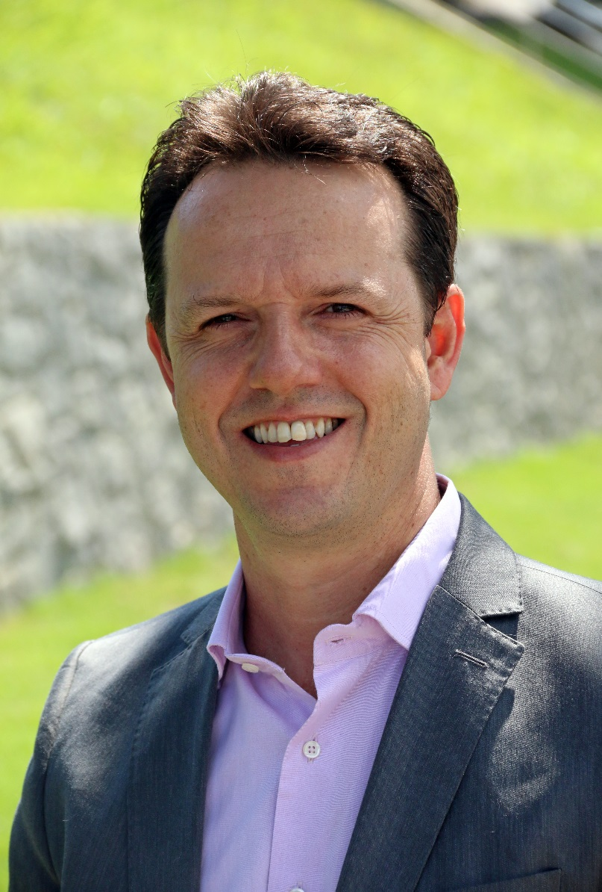




Rodrigo Rennó
@profrodrigorenno
@profrodrigorenno
/rodrigorenno99
/profrodrigorenno

